Slide 1
CHÀO MỪNG CÁC EM ĐẾN VỚI BÀI GIẢNG HÔM NAY

Slide 2
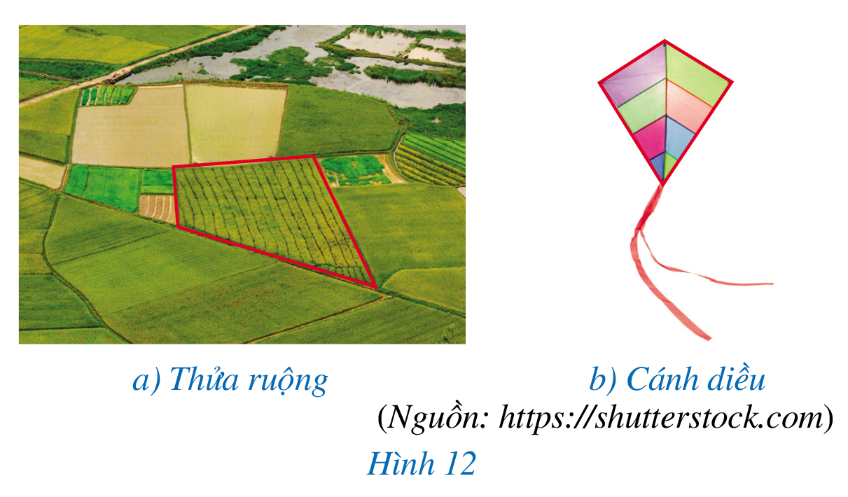

KHỞI ĐỘNG
Hình ảnh thửa ruộng nhìn từ trên cao hay hình ảnh cánh diều (hình 12) gợi nên những hình tứ giác.
Tứ giác là hình có những tính chất gì?

Slide 3
BÀI 2:
TỨ GIÁC

Slide 4
NỘI DUNG BÀI HỌC
01
Tứ giác
02
Tổng các góc của một tứ giác

Slide 5
I. TỨ GIÁC

Slide 6

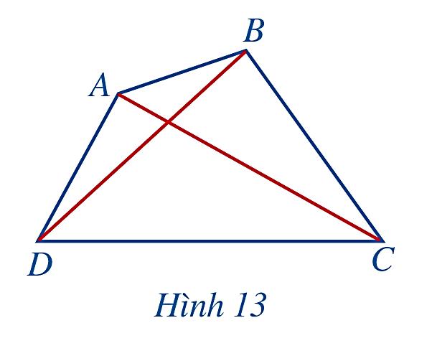

1. Nhận biết tứ giác
HĐ 1.
Quan sát tứ giác ABCD ở Hình 13 và đọc tên các cạnh, các đường chéo, các đỉnh, các góc của tứ giác đó.
Giải
Quan sát Hình 13, ta thấy tứ giác ABCD có:
• Các cạnh: AB, BC, CD, DA.
• Các đường chéo: AC, BD;
• Các đỉnh: A, B, C, D;
• Các góc: DAB, ABC, BCD, CDA;
Nhận xét: Tứ giác có 4 cạnh, 2 đường chéo, 4 đỉnh và 4 góc.

Slide 7

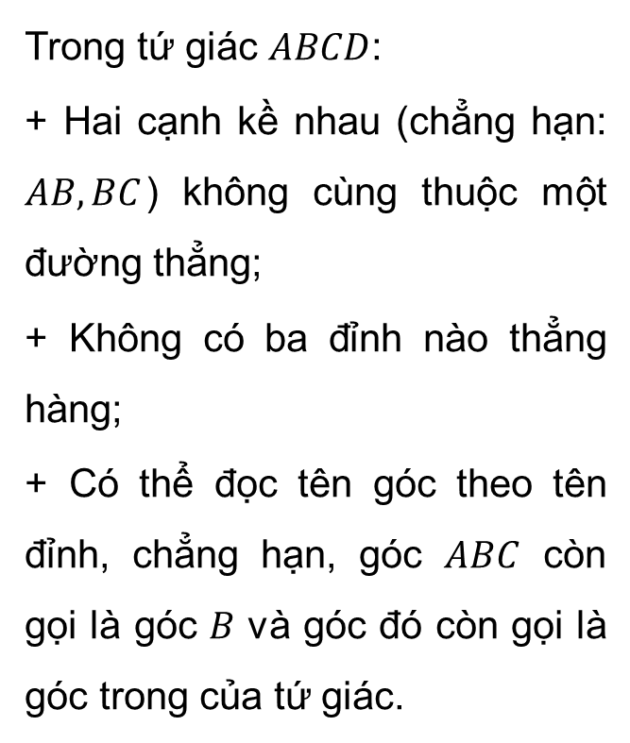
Trong tứ giác $ABCD$:
+ Hai cạnh kề nhau (chẳng hạn: $AB, BC$) không cùng thuộc một đường thẳng;
+ Không có ba đỉnh nào thẳng hàng;
+ Có thể đọc tên góc theo tên đỉnh, chẳng hạn, góc $ABC$ còn gọi là góc $B$ và góc đó còn gọi là góc trong của tứ giác.
Ghi chú

Slide 8


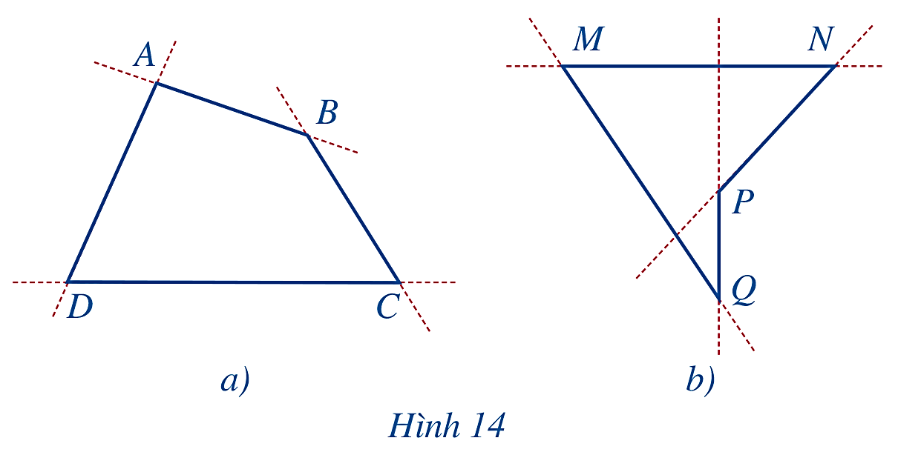
2. Nhận biết tứ giác lồi
Thảo luận nhóm đôi, hoàn thành HĐ2.
HĐ 2.
Quan sát các hình 14a, 14b và nêu nhận xét về vị trí của mỗi tứ giác so với đường thẳng chứa một cạnh bất kì của tứ giác đó.

Slide 9
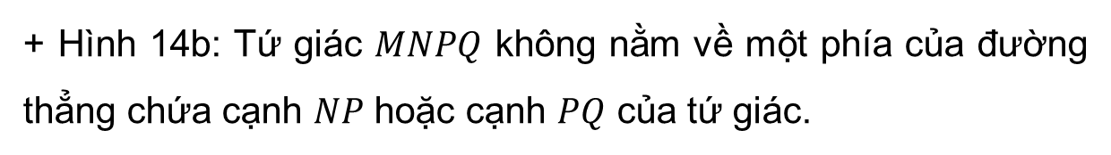
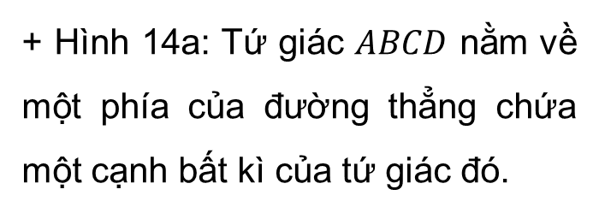
2. Nhận biết tứ giác lồi
HĐ 2.
Giải
+ Hình 14a: Tứ giác $ABCD$ nằm về một phía của đường thẳng chứa một cạnh bất kì của tứ giác đó.
+ Hình 14b: Tứ giác $MNPQ$ không nằm về một phía của đường thẳng chứa cạnh $NP$ hoặc cạnh $PQ$ của tứ giác.

Slide 10
KHÁI NIỆM
Tứ giác lồi là tứ giác luôn nằm về một phía của đường thẳng chứa một cạnh bất kì của tứ giác đó.

Slide 11
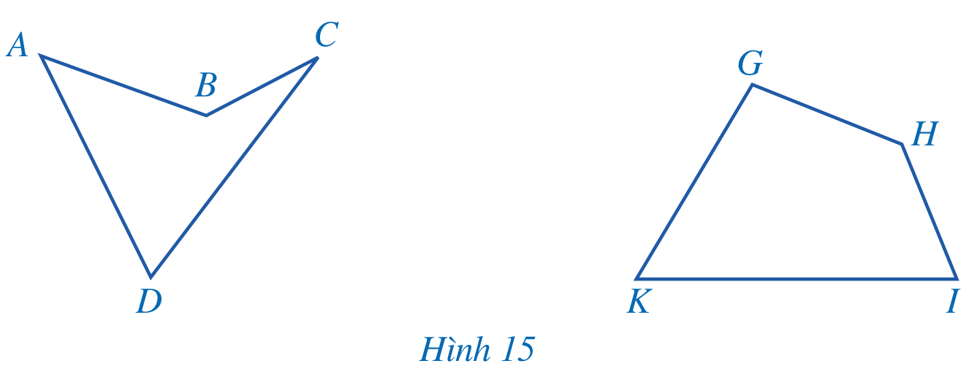
Quan sát Hình 15, tứ giác nào là tứ giác lồi? Đọc tên các cạnh, các đỉnh, các góc của tứ giác lồi đó
Ví dụ 1: SGK – tr.99
Giải
Trong hai tứ giác ở Hình 15, chỉ có tứ giác GHIK luôn nằm về một phía của đường thẳng chứa một cạnh bất kì của tứ giác đó nên tứ giác GHIK là tứ giác lồi

Slide 12
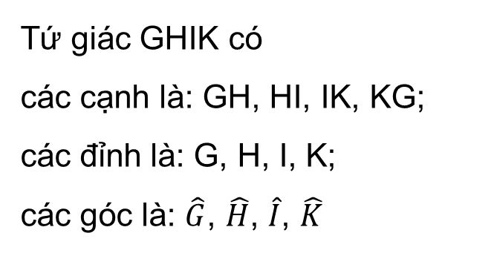
Quan sát Hình 15, tứ giác nào là tứ giác lồi? Đọc tên các cạnh, các đỉnh, các góc của tứ giác lồi đó
Ví dụ 1: SGK – tr.99
Giải
Tứ giác GHIK có
các cạnh là: GH, HI, IK, KG;
các đỉnh là: G, H, I, K;
các góc là: $\hat{G}$, $\hat{H}$, $\hat{I}$, $\hat{K}$
Quy ước: Từ nay về sau, khi nói về tứ giác mà không có chú thích gì thêm thì ta hiểu đó là tứ giác lồi.

Slide 13
II. TỔNG CÁC GÓC CỦA MỘT TỨ GIÁC

Slide 14
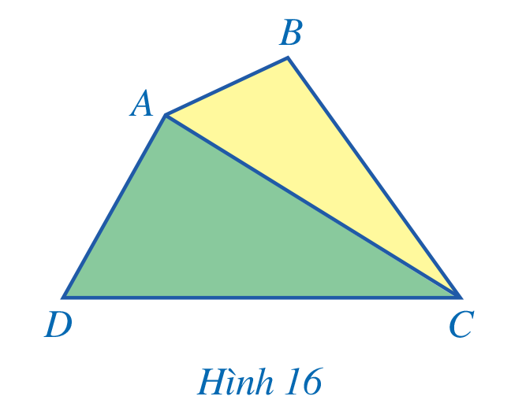

Thảo luận nhóm ba, hoàn thành HĐ3.
Quan sát tứ giác ABCD ở Hình 16, đường chéo AC chia nó thành hai tam giác ABC và ACD.
a) Gọi T₁ và T₂ lần lượt là tổng các góc của tam giác ABC và tam giác ACD. Tổng T₁ + T₂ bằng bao nhiêu độ?
b) Gọi T là tổng các góc của tứ giác ABCD. So sánh T với T₁ +T₂.
HĐ 3.

Slide 15
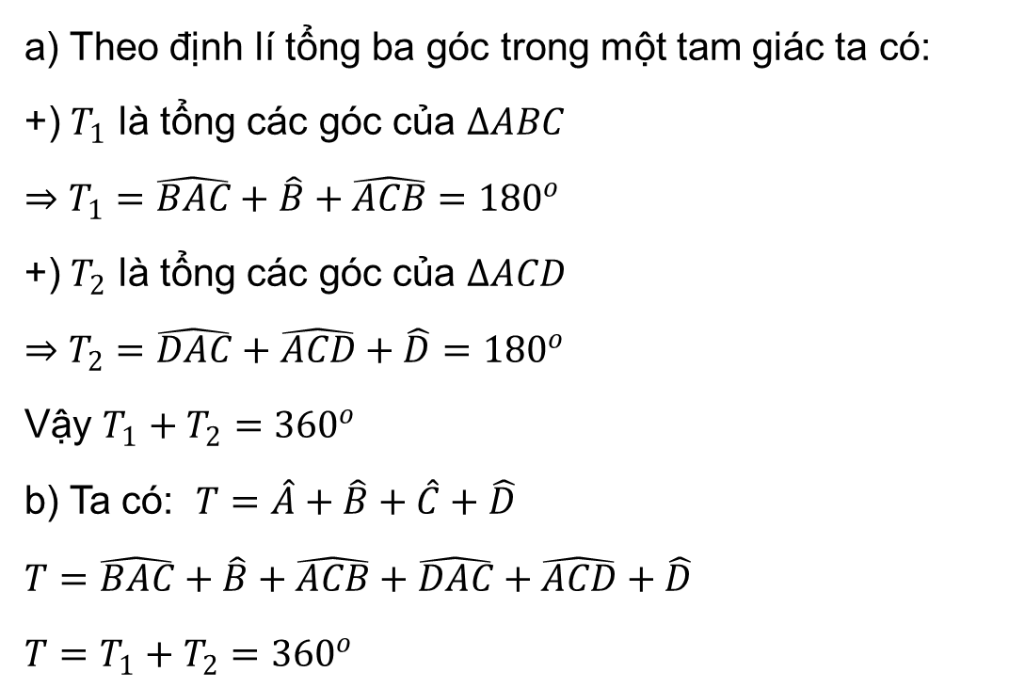
a) Theo định lí tổng ba góc trong một tam giác ta có:
+) $T_{1}$ là tổng các góc của $∆ABC$
$⇒$ $T_{1}=\hat{BAC}+\hat{B}+\hat{ACB}={180}^{o}$
+) $T_{2}$ là tổng các góc của $∆ACD$
$⇒$ $T_{2}=\hat{DAC}+\hat{ACD}+\hat{D}={180}^{o}$
Vậy $T_{1}+T_{2}={360}^{o}$
b) Ta có: $T=\hat{A}+\hat{B}+\hat{C}+\hat{D}$
$T=\hat{BAC}+\hat{B}+\hat{ACB}+\hat{DAC}+\hat{ACD}+\hat{D}$
$T=T_{1}+T_{2}={360}^{o}$
Giải

Slide 16
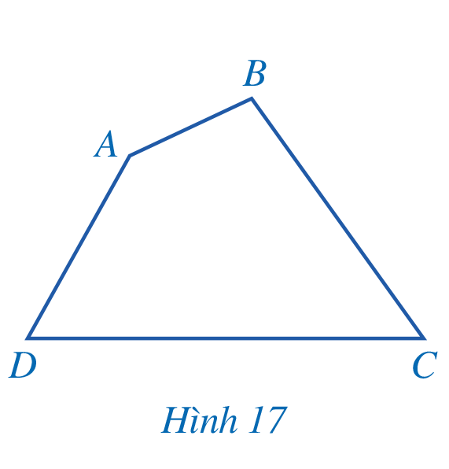
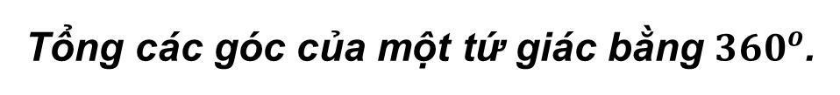
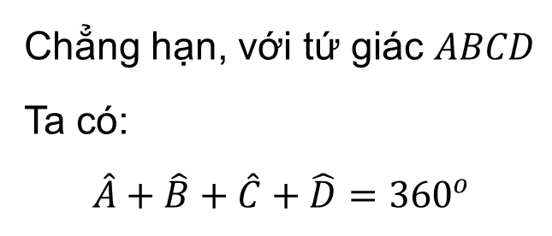
ĐỊNH LÍ
Tổng các góc của một tứ giác bằng ${360}^{o}$.
Chẳng hạn, với tứ giác $ABCD$
Ta có:
$$\hat{A}+\hat{B}+\hat{C}+\hat{D}={360}^{o}$$

Slide 17
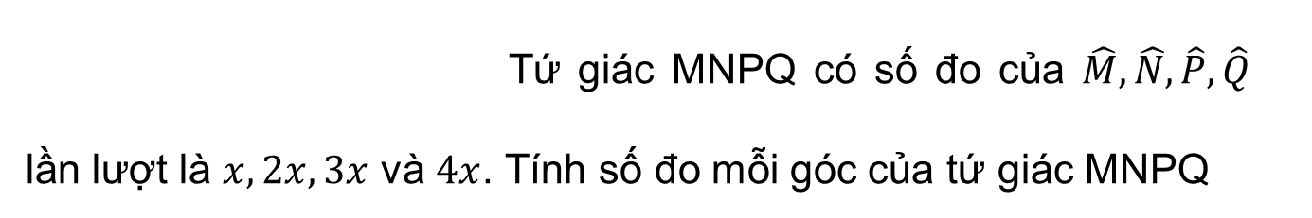
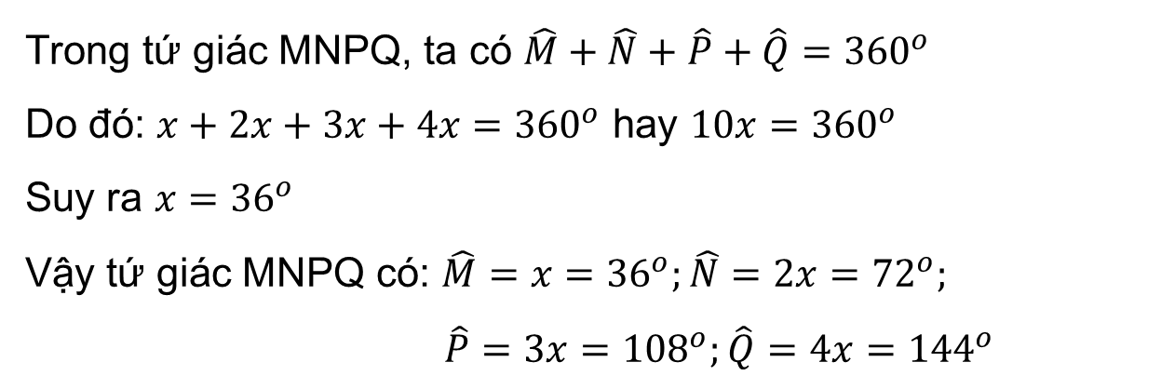
Tứ giác MNPQ có số đo của $\hat{M}, \hat{N}, \hat{P}, \hat{Q}$ lần lượt là $x, 2x, 3x$ và $4x$. Tính số đo mỗi góc của tứ giác MNPQ
Ví dụ 2: SGK – tr.100
Giải
Trong tứ giác MNPQ, ta có $\hat{M}+\hat{N}+\hat{P}+\hat{Q}={360}^{o}$
Do đó: $x+2x+3x+4x={360}^{o}$ hay $10x={360}^{o}$
Suy ra $x={36}^{o}$
Vậy tứ giác MNPQ có: $\hat{M}=x={36}^{o};\hat{N}=2x={72}^{o};$
$\hat{P}=3x={108}^{o};\hat{Q}=4x={144}^{o}$

Slide 18
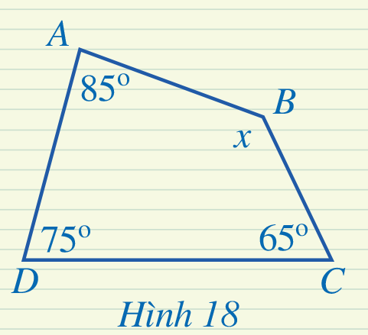

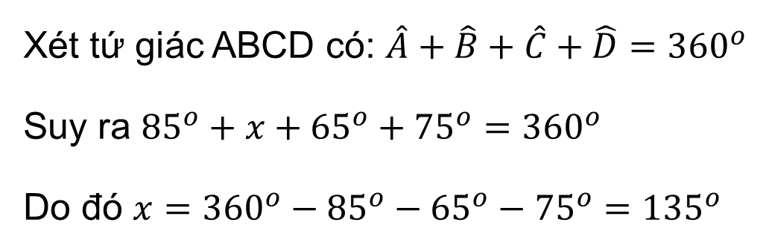

Luyện tập
Tìm $x$ trong hình 18
Giải
Xét tứ giác ABCD có: $\hat{A}+\hat{B}+\hat{C}+\hat{D}={360}^{o}$
Suy ra ${85}^{o}+x+{65}^{o}+{75}^{o}={360}^{o}$
Do đó $x={360}^{o}−{85}^{o}−{65}^{o}−{75}^{o}={135}^{o}$

Slide 19

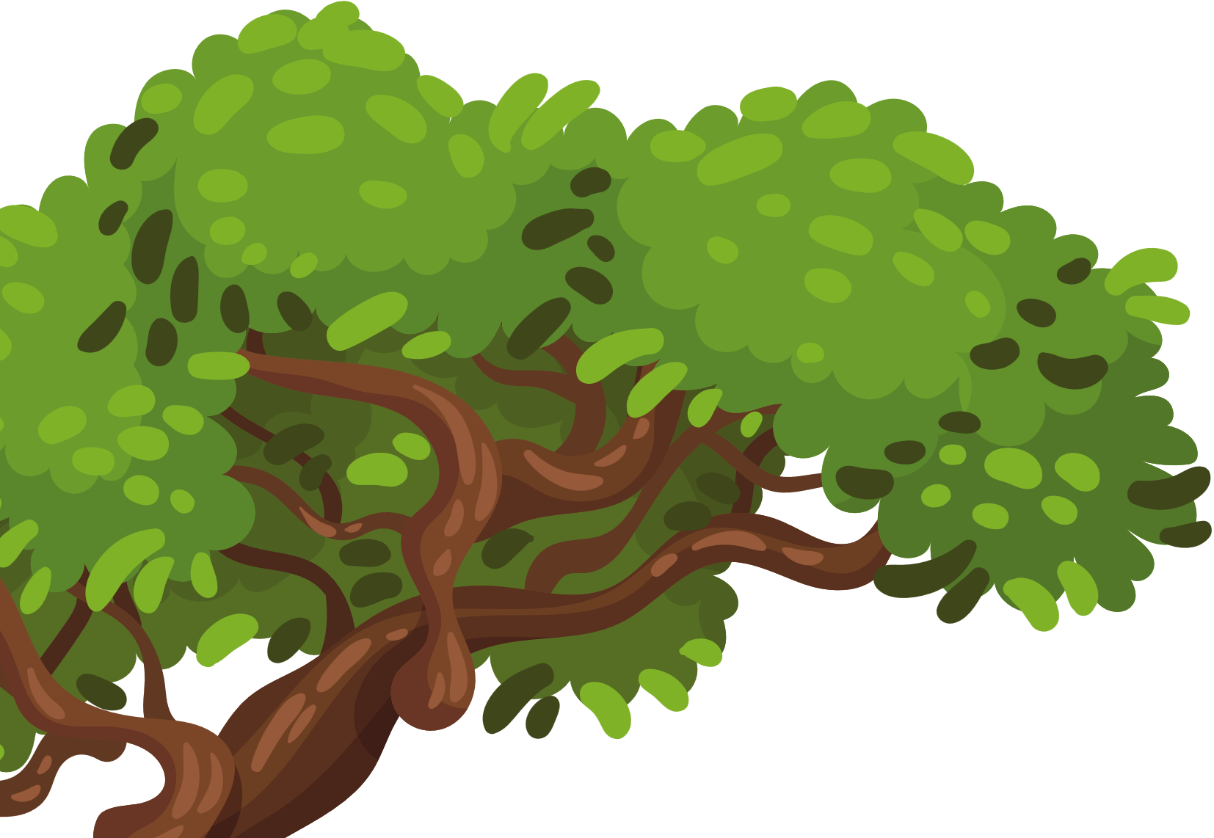





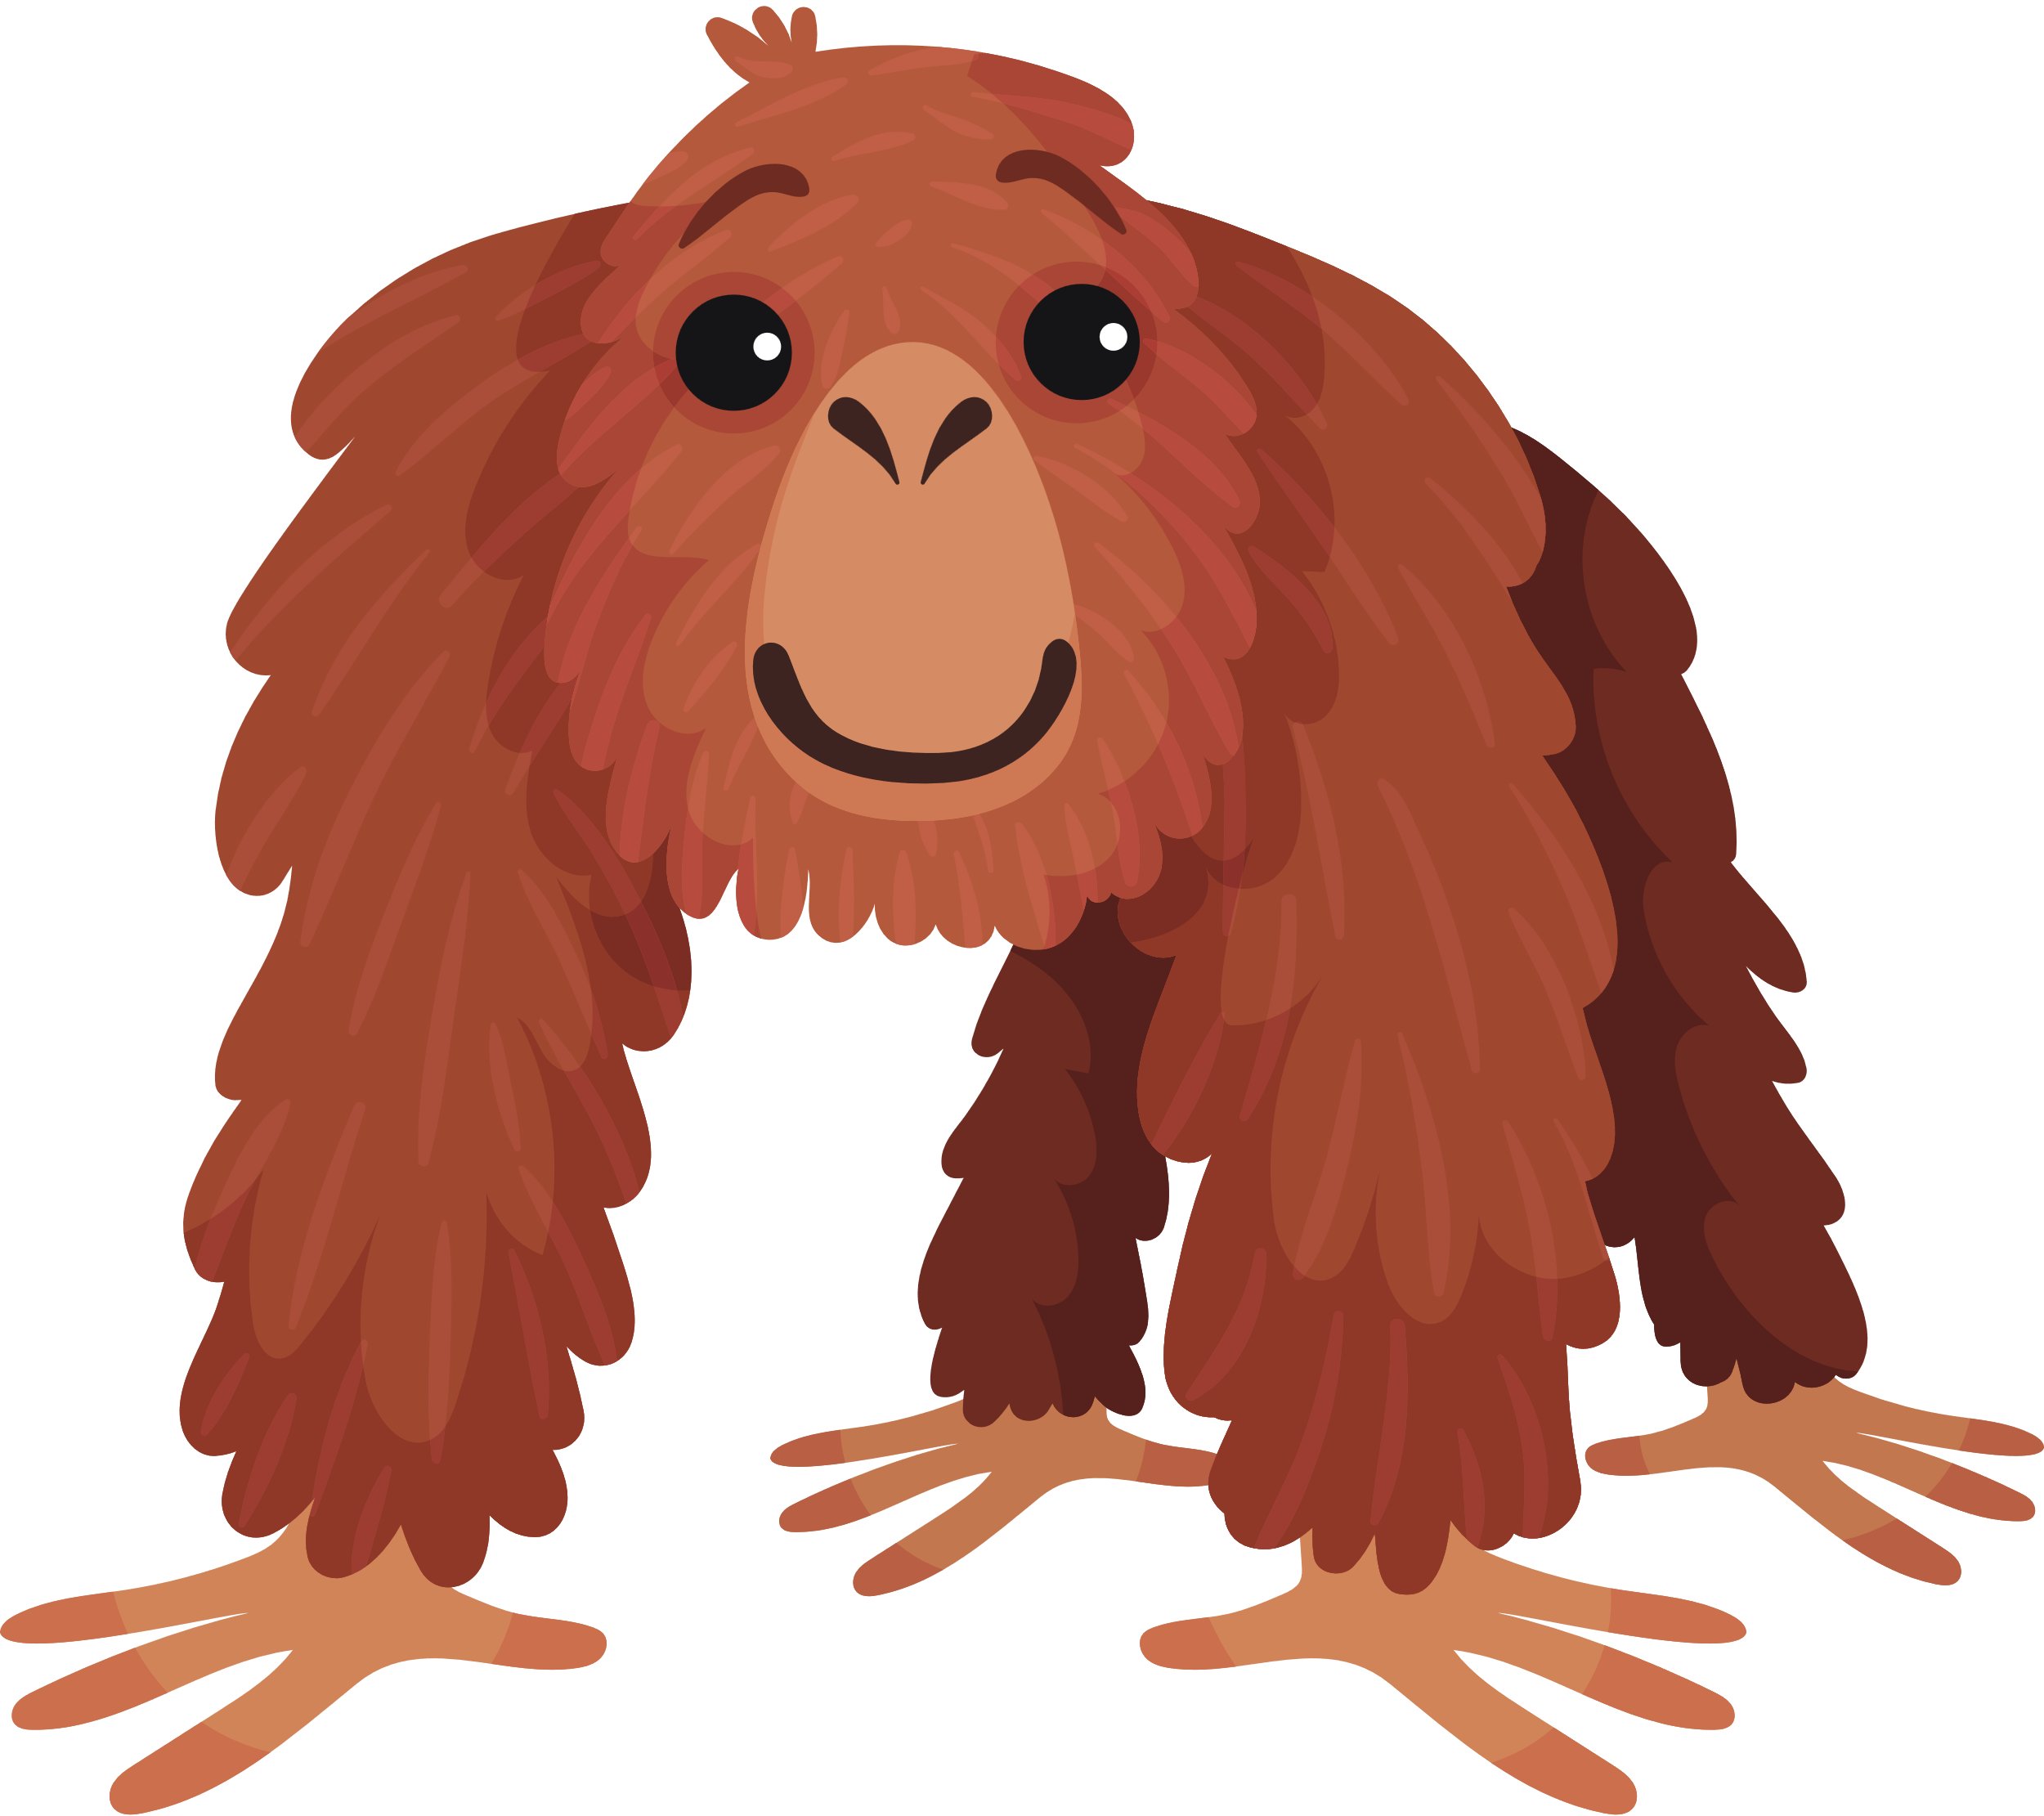



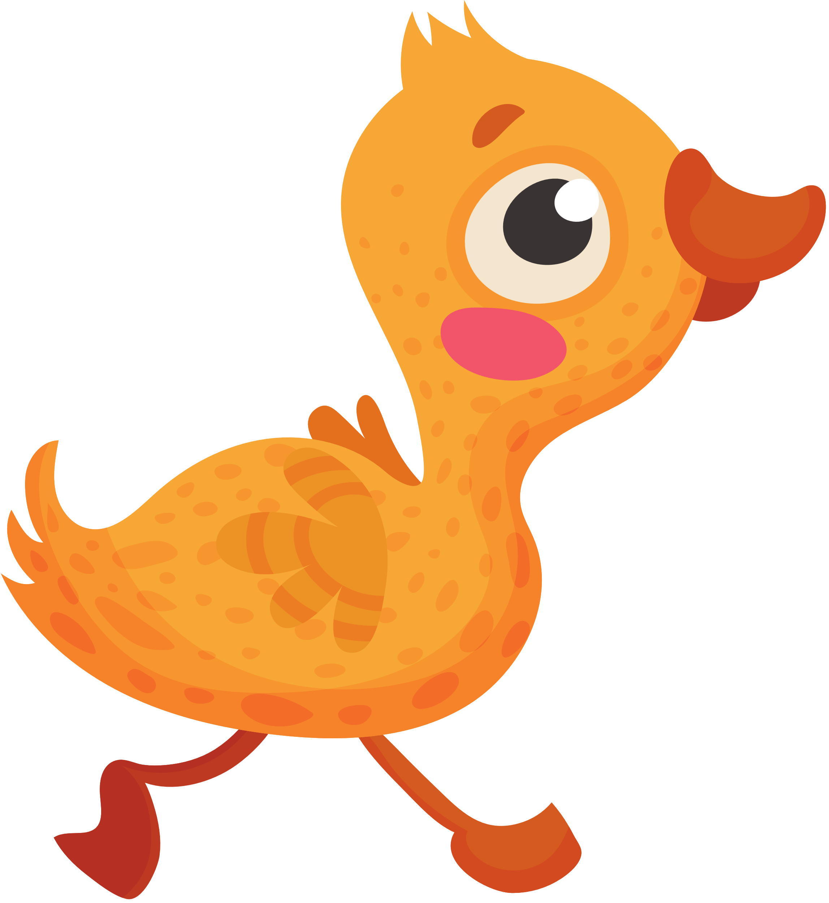

CUỘC ĐUA RỪNG XANH
BẮT ĐẦU
Notes:
- NHẤN BẮT ĐẦU ĐỂ CHUYỂN SLIDE

Slide 20
Hôm nay, các muông thú trong rừng xanh tham gia tranh tài để chọn ra người giỏi nhất đứng đầu khu rừng. Em hãy chọn những con vật xuất sắc nhất để vào chung kết cuộc thi bằng cách trả lời các câu hỏi mà mỗi con vật đang cất giữ.

Slide 21




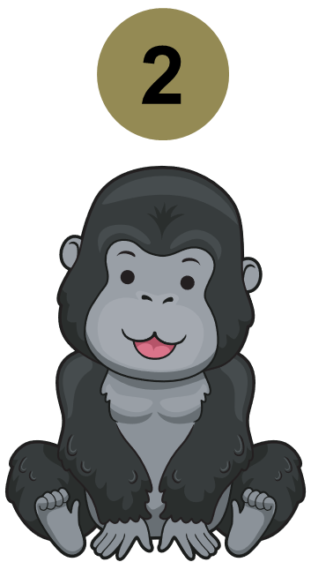


Slide 22

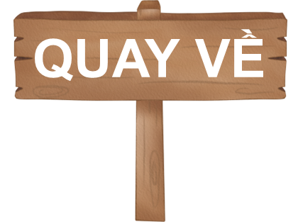
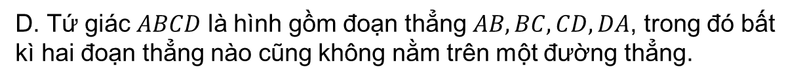
Câu hỏi 1: Hãy chọn câu sai
A. Tứ giác lồi là tứ giác luôn nằm trong một nửa mặt phẳng có bờ là đường thẳng chứa bất kỳ cạnh nào của tứ giác.
B. Tổng các góc của một tứ giác bằng ${180}^{o}$
B. Tổng các góc của một tứ giác bằng ${180}^{o}$
C. Tổng các góc của một tứ giác bằng ${360}^{o}$.
D. Tứ giác $ABCD$ là hình gồm đoạn thẳng $AB, BC, CD, DA$, trong đó bất kì hai đoạn thẳng nào cũng không nằm trên một đường thẳng.

Slide 23

Câu hỏi 2:
Các góc của tứ giác có thể là
A. 4 góc nhọn
B. 4 góc tù
C. 4 góc vuông
C. 4 góc vuông
D. 1 góc vuông, 3 góc nhọn

Slide 24





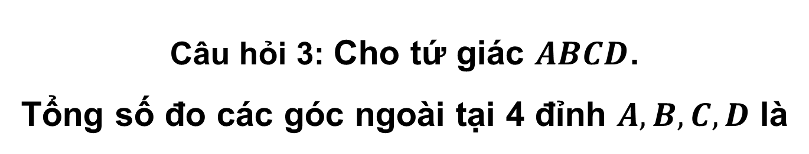

Câu hỏi 3: Cho tứ giác $ABCD$.
Tổng số đo các góc ngoài tại 4 đỉnh $A, B, C, D$ là
A. ${300}^{o}$
B. ${270}^{o}$
C. ${180}^{o}$
D. ${360}^{o}$
D. ${360}^{o}$

Slide 25

Câu hỏi 4: Tìm x, biết:
A. x = 20⁰
B. x = 30⁰
C. x = 50⁰
D. x = 60⁰
D. x = 60⁰

Slide 26





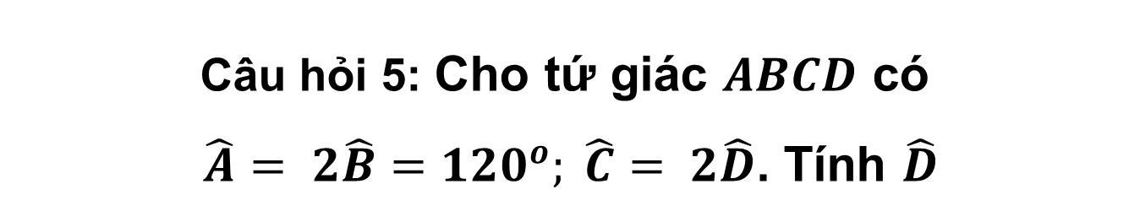

Câu hỏi 5: Cho tứ giác $ABCD$ có
$\hat{A}= 2\hat{B}={120}^{o}; \hat{C}= 2\hat{D}$. Tính $\hat{D}$
A. ${45}^{o}$
B. ${90}^{o}$
C. ${120}^{o}$
D. ${60}^{o}$
D. ${60}^{o}$

Slide 27
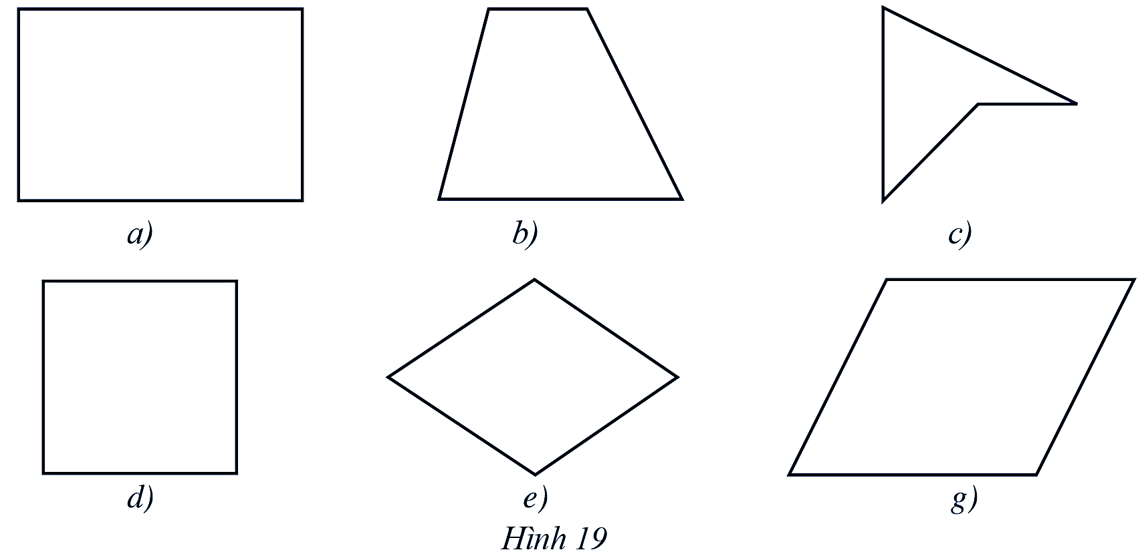
Trong các tứ giác ở hình 19a, 19b, 19c, 19d, 19e, 19g, tứ giác nào không phải là tứ giác lồi? Vì sao?
Bài tập 1: SGK – tr.100

Slide 28
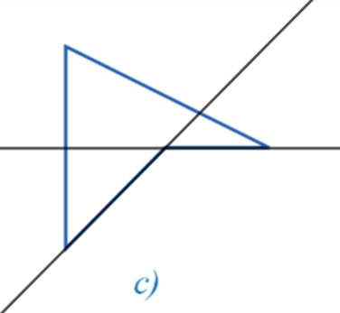
Bài tập 1: SGK – tr.100
Giải
Trong các tứ giác ở Hình 19, tứ giác ở hình 19c không phải là tứ giác lồi vì tứ giác này không nằm về một phía đối với hai đường thẳng chứa lần lượt hai cạnh của tứ giác (hai đường thẳng màu đen được vẽ ở hình bên).

Slide 29
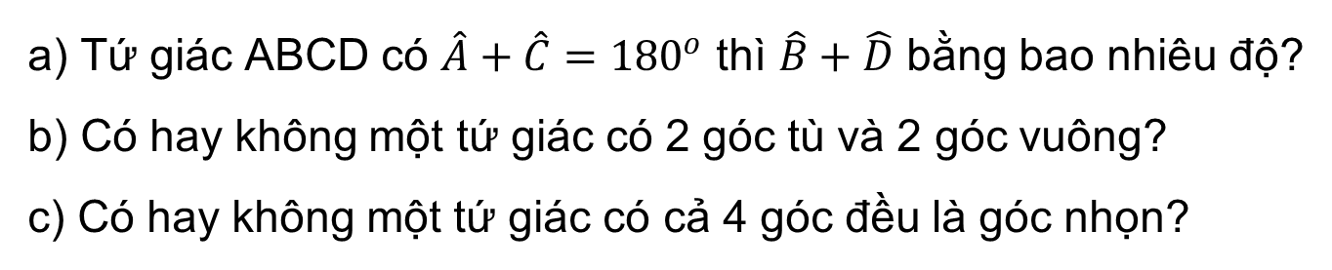
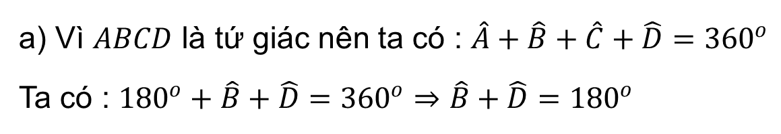
Bài tập 2: SGK – tr.100
a) Tứ giác ABCD có $\hat{A}+\hat{C}={180}^{o}$ thì $\hat{B}+\hat{D}$ bằng bao nhiêu độ?
b) Có hay không một tứ giác có 2 góc tù và 2 góc vuông?
c) Có hay không một tứ giác có cả 4 góc đều là góc nhọn?
Giải
a) Vì $ABCD$ là tứ giác nên ta có : $\hat{A}+\hat{B}+\hat{C}+\hat{D}={360}^{o}$
Ta có : ${180}^{o}+\hat{B}+\hat{D}={360}^{o}$ $⇒$ $\hat{B}+\hat{D}={180}^{o}$

Slide 30
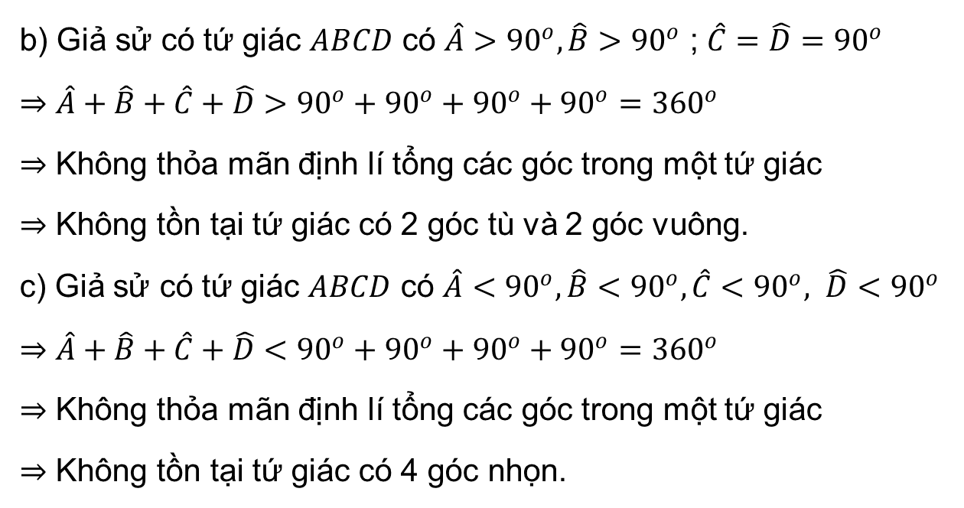
Giải
b) Giả sử có tứ giác $ABCD$ có $\hat{A}>{90}^{o}, \hat{B}>{90}^{o}$ ; $\hat{C}=\hat{D}={90}^{o}$
$⇒$ $\hat{A}+\hat{B}+\hat{C}+\hat{D}>{90}^{o}+{90}^{o}+{90}^{o}+{90}^{o}={360}^{o}$
$⇒$ Không thỏa mãn định lí tổng các góc trong một tứ giác
$⇒$ Không tồn tại tứ giác có 2 góc tù và 2 góc vuông.
c) Giả sử có tứ giác $ABCD$ có $\hat{A}<{90}^{o}, \hat{B}<{90}^{o}, \hat{C}<{90}^{o}, \hat{D}<{90}^{o}$
$⇒$ $\hat{A}+\hat{B}+\hat{C}+\hat{D}<{90}^{o}+{90}^{o}+{90}^{o}+{90}^{o}={360}^{o}$
$⇒$ Không thỏa mãn định lí tổng các góc trong một tứ giác
$⇒$ Không tồn tại tứ giác có 4 góc nhọn.

Slide 31

VẬN DỤNG

Slide 32

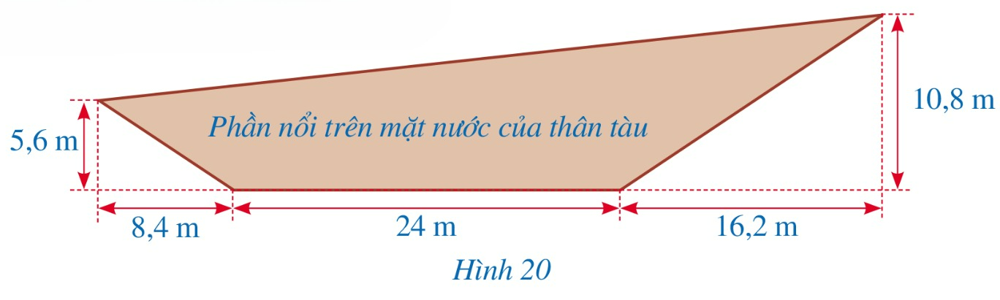
Bài tập 3: SGK – tr.100
Hình 20 mô tả mặt cắt dọc phần nổi trên mặt nước của một chiếc tàu thuỷ. Tính chu vi mặt cắt dọc phần nổi trên mặt nước của chiếc tàu thuỷ đó (làm tròn kết quả đến hàng phần mười của mét).

Slide 33
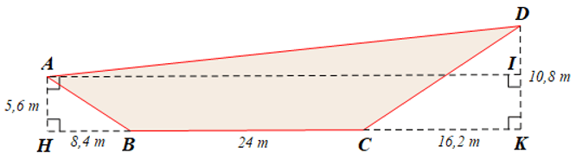
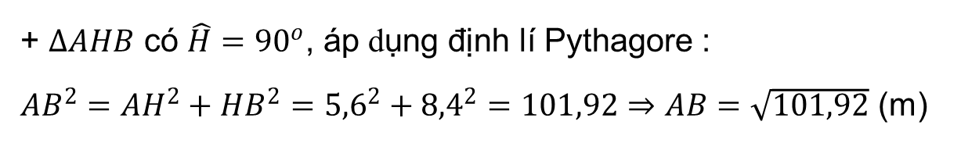
Bài tập 3: SGK – tr.100
Giải
Giả sử mặt cắt dọc phần nổi trên mặt nước cả tàu thủy được mô tả như hình vẽ dưới đây:
+ $∆AHB$ có $\hat{H}={90}^{o}$, áp dụng định lí Pythagore :
$AB^{2}=AH^{2}+HB^{2}={5,6}^{2}+{8,4}^{2}=101,92$ $⇒$ $AB=\sqrt{101,92}$ (m)

Slide 34
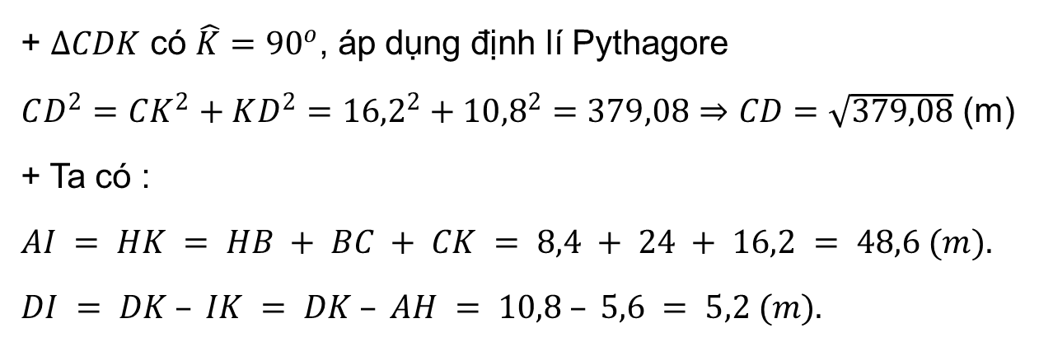
Bài tập 3: SGK – tr.100
Giải
+ $∆CDK$ có $\hat{K}={90}^{o}$, áp dụng định lí Pythagore
$CD^{2}=CK^{2}+KD^{2}={16,2}^{2}+{10,8}^{2}=379,08$ $⇒$ $CD=\sqrt{379,08}$ (m)
+ Ta có :
$AI = HK = HB + BC + CK = 8,4 + 24 + 16,2 = 48,6 (m).$
$DI = DK – IK = DK – AH = 10,8 – 5,6 = 5,2 (m).$

Slide 35
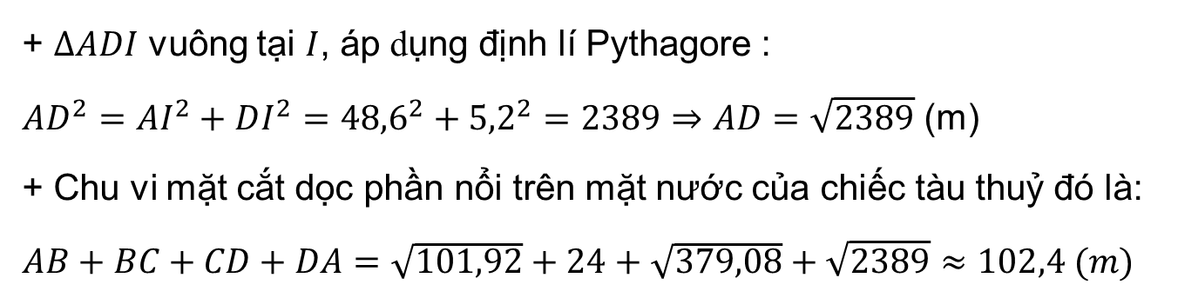
Bài tập 3: SGK – tr.100
Giải
+ $∆ADI$ vuông tại $I$, áp dụng định lí Pythagore :
$AD^{2}=AI^{2}+DI^{2}={48,6}^{2}+{5,2}^{2}=2389$ $⇒$ $AD=\sqrt{2389}$ (m)
+ Chu vi mặt cắt dọc phần nổi trên mặt nước của chiếc tàu thuỷ đó là:
$AB+BC+CD+DA=\sqrt{101,92}+24+\sqrt{379,08}+\sqrt{2389}≈102,4 (m)$

Slide 36



HƯỚNG DẪN VỀ NHÀ
Ghi nhớ kiến thức trong bài
Hoàn thành bài tập trong SBT
Chuẩn bị bài mới
Bài 3. Hình thang cân

Slide 37
CẢM ƠN CÁC EM
ĐÃ LẮNG NGHE BÀI GIẢNG

